Slide 1
Γωνία
x
0
y
Οι δύο ημιευθείες Οx και Οy….. ονομάζονται πλευρές της γωνίας.
Το σημείο Ο ονομάζεται κορυφή της γωνίας

Slide 2
Γωνία
x
0
ω
y
Η παραπάνω γωνία συμβολίζετε με :
O
ω
xOy
ω

Slide 3
Γωνία
Σε αυτό το σύνδεσμο υπάρχει βίντεο που εξηγεί τα βασικά για τις γωνίες.
https://www.youtube.com/watch?v=_s01XJS6xxU
x
0
ω
y
Η παραπάνω γωνία συμβολίζετε με :
O
ω
xOy
ω

Slide 4
ΚΥΚΛΟΣ
Το σημείο Ο είναι το κέντρο του κύκλου
Ο
ρ
Το ρ είναι η ακτίνα του κύκλου
Ο παραπάνω κύκλος συμβολίζεται με (Ο, ρ)
Ακτίνα κύκλου
Κέντρο κύκλου

Slide 5
ΚΥΚΛΟΣ - χορδή κύκλου
ρ
Ο
Α
Β
Το ευθύγραμμο τμήμα ΑΒ ονομάζεται χορδή του κύκλου.
Δύο κύκλοι είναι ίσοι όταν έχουν ίσες τις ακτίνες τους.

Slide 6
ΚΥΚΛΟΣ - διάμετρος
Το σημείο Ο είναι το κέντρο του κύκλου
Α
Ο
δ
Β
Το ευθύγραμμο τμήμα ΑΒ, που περνάει από το κέντρο του κύκλου, ονομάζεται διάμετρος του κύκλου.
Η διάμετρος συμβολίζεται συνήθως με το γράμμα δ.
Η διάμετρος είναι η μεγαλύτερη χορδή ενός κύκλου .
Η διάμετρος είναι ίση με δύο ακτίνες του κύκλου.

Slide 7
ΚΥΚΛΟΣ - διάμετρος
Το σημείο Ο είναι το κέντρο του κύκλου
Γ
Α
Ζ
Ο
Ε
Β
Δ
Τα ευθύγραμμα τμήματα ΑΒ, ΓΔ και ΕΖ είναι διάμετροι του κύκλου.

Slide 8
ΚΥΚΛΟΣ - ημικύκλιο
Ημικύκλιο είναι ο μισός κύκλος

Slide 9
ΚΥΚΛΟΣ - τόξο κύκλου
ρ
Ο
Α
Β
Το μπλε κομμάτι του κύκλου ονομάζεται τόξο του κύκλου .
Το τόξο του κύκλου συμβολίζεται με ΑΒ

Slide 10
ΚΥΚΛΟΣ - τόξο κύκλου
ρ
Γ
Ο
Δ
Α
Β
Σε αυτό το κύκλο, υπάρχουν τα τόξα:
ΑΒ ΔΑ ΒΓ ΑΓ ΔΒ

Slide 11
ΚΥΚΛΟΣ - χορδή κύκλου
ρ
Ο
Α
Β
Το ευθύγραμμο τμήμα ΑΒ ονομάζεται χορδή του κύκλου.
Δύο κύκλοι είναι ίσοι όταν έχουν ίσες τις ακτίνες τους.

Slide 12
ΚΥΚΛΟΣ - επίκεντρη γωνία
ρ
Η γωνία της οποίας η κορυφή βρίσκεται στο κέντρο ενός κύκλου ονομάζεται επίκεντρη γωνία
Ο
Β
Στον διπλανό κύκλο (Ο,ρ) η
επίκεντρη γωνία είναι η ΑΟΒ
Α

Slide 13
ΚΥΚΛΟΣ - επίκεντρη γωνία
ω
Ο
θ
Α
Β
Η γωνία ω είναι μια τυχαία γωνία, η γωνία θ όμως είναι μια επίκεντρη γωνία, γιατί η κορυφή της γωνίας θ βρίσκεται πάνω στο κέντρο ενός κύκλου.

Slide 14
ΚΥΚΛΟΣ - επίκεντρη γωνία
ρ
Ο
Στον διπλανό κύκλο (Ο,ρ) για την
επίκεντρη γωνία ω, λέμε ότι
η γωνία ω βαίνει στο τόξο ΑΒ,
ή ότι το τόξο ΑΒ , έχει αντίστοιχη
επίκεντρη γωνία την ω.
ω
Α
Β

Slide 15
ΚΥΚΛΟΣ - επίκεντρη γωνία
Γ
ρ
Κ
θ
Στον διπλανό κύκλο (Κ,ρ) για την
επίκεντρη γωνία θ, λέμε ότι
η γωνία θ βαίνει στο τόξο ΓΔ,
ή ότι το τόξο ΓΔ , έχει αντίστοιχη
επίκεντρη γωνία την θ.
Δ

Slide 16
ΚΥΚΛΟΣ - επίκεντρη γωνία
Γ
ρ
Κ
ω
Στον διπλανό κύκλο (Κ,ρ) για την
επίκεντρη γωνία ω (μη κυρτή), λέμε ότι
η γωνία ω βαίνει στο τόξο ΓΔ,
ή ότι το τόξο ΓΔ , έχει αντίστοιχη
επίκεντρη γωνία την ω.
Δ

Slide 17
ΚΥΚΛΟΣ - μέτρο τόξου
Σε έναν ορισμένο κύκλο το μέτρο ενός τόξου του κύκλου , είναι ίσο με το μέτρο της επίκεντρης γωνίας στην οποία αντιστοιχεί το τόξο..
ρ
Ο
ω
ρ
ρ
30^{ο}
Α
Β
30^{ο}
Παράδειγμα: Στον παραπάνω κύκλο (Ο,ρ) το μέτρου του τόξου ΑΒ , είναι 30^{ο} όσο είναι και η αντίστοιχη επίκεντρη γωνία ω = 30^{ο} του τόξου..

Slide 18
ΚΥΚΛΟΣ - μέτρο τόξου
Γ
ρ
ρ
Κ
θ = 90^{ο}
ρ
Δ
Παράδειγμα: Στον παραπάνω κύκλο (Κ,ρ) το μέτρου του τόξου ΓΔ , είναι 90^{ο} όσο είναι και η αντίστοιχη επίκεντρη γωνία θ = 90^{ο} του τόξου..

Slide 19
ΚΥΚΛΟΣ - μέτρο τόξου
Γ
Κ
ω
45^{ο}
Δ
Παράδειγμα: Στον παραπάνω κύκλο (Κ,ρ) το μέτρου του τόξου ΓΔ , είναι 45^{ο} άρα και η αντίστοιχη επίκεντρη γωνία ω θα είναι 45^{ο}

Slide 20
ΚΥΚΛΟΣ - μέτρο τόξου
ρ
Ο
ω
Α
Β
30^{ο}
Παράδειγμα: Στον παραπάνω κύκλο (Ο,ρ) το μέτρου του τόξου ΑΒ , είναι 30^{ο} άρα και η αντίστοιχη επίκεντρη γωνία ω θα είναι 30^{ο} .

Slide 21
ΚΥΚΛΟΣ - μέτρο τόξου
Παρατηρώ ότι υπάρχουν δύο τόξα που αντιστοιχούν στην ίδια γωνιά 30^{ο}
Τόξο ΑΒ
Τόξο ΓΔ
Ο
Α
Γ
30^{ο}
Β
Δ
Αν και τα δυο τόξα αντιστοιχούν στην ίδια γωνία δεν είναι ίσα
Προσοχή!! τα τόξα ΑΒ και ΓΔ προέρχονται από δύο διαφορετικούς κύκλους.
Για να συγκρίνω δυο τόξα πρέπει και τα δύο να ανήκουν στον ίδιο κύκλο ή να ανήκουν σε ίσους κύκλους (δύο κύκλοι είναι ίσοι όταν έχουν ίσες ακτίνες).

Slide 22
ΚΥΚΛΟΣ - εγγεγραμμένη γωνία
A
Η γωνία xAy της οποίας η κορυφή ανήκει σε ένα κύκλο, και οι δύο πλευρές της γωνίας τέμνουν τον κύκλο, ονομάζεται εγγεγραμμένη γωνία στον κύκλο.
Ο
Στον διπλανό κύκλο (Ο,ρ) η εγγεγραμμένη γωνία είναι είναι η xAy
y
x

Slide 23
ΚΥΚΛΟΣ - εγγεγραμμένη γωνία
θ
Ο
ω
Στον διπλανό κύκλο (Ο,ρ) οι γωνίες θ και ω είναι εγγεγραμμένες γωνίες στο κύκλο (Ο, ρ)

Slide 24
ΚΥΚΛΟΣ - εγγεγραμμένη γωνία
Γ
Κ
Στον διπλανό κύκλο (Κ,ρ) για την
εγγεγραμμένη γωνία θ, λέμε ότι
η γωνία θ βαίνει στο τόξο ΓΔ
θ
Δ

Slide 25
ΚΥΚΛΟΣ - εγγεγραμμένη γωνία
θ
Ο
ω
Δ
Α
Στον διπλανό κύκλο (Ο,ρ):
η εγγεγραμμένη γωνία θ βαίνει στο τόξο ΓΔ
η εγγεγραμμένη γωνία θ βαίνει στο τόξο ΑΒ
Γ
Β

Slide 26
ω
Ο
θ
Α
ρ
Β
Παράδειγμα : Στον παραπάνω κύκλο (Ο,ρ), η εγγεγραμμένη γωνία ω και η επίκεντρη γωνία θ βαίνουν στο ίδιο τόξο, ΑΒ

Slide 27
ω
20^{ο}
Όταν σε ένα κύκλο μια εγγεγραμμένη γωνία και μια επίκεντρη γωνία βαίνουν στο ίδιο τόξο τότε:
Η επίκεντρη γωνία θα είναι διπλάσια από την εγγεγραμμένη γωνία.
Ο
θ
40^{ο}
ρ
Α
Β
40^{ο}
Παράδειγμα : Στον παραπάνω κύκλο (Ο,ρ), η εγγεγραμμένη γωνία ω και η επίκεντρη γωνία θ βαίνουν στο ίδιο τόξο, ΑΒ άρα:
η επίκεντρη θ = 40^{ο} θα είναι διπλάσια της εγγεγραμμένης γωνίας ω = 20^{ο} .

Slide 28
10^{ο}
ω
Ο
θ
20^{ο}
ρ
Β
Α
Παράδειγμα : Στον παραπάνω κύκλο (Ο,ρ), η εγγεγραμμένη γωνία ω και η επίκεντρη γωνία θ βαίνουν στο ίδιο τόξο, ΑΒ άρα:
η εγγεγραμμένη γωνία ω = 10^{ο} θα είναι η μισή της επίκεντρης γωνίας θ= 20^{ο} .

Slide 29
ω
90^{ο}
Όταν σε ένα κύκλο μια εγγεγραμμένη γωνία βαίνει σε ημικύκλιο τότε:
Αυτή η γωνία θα έχει μέτρο 90^{ο} .
Α
Ο
Β
Παράδειγμα : Στον παραπάνω κύκλο (Ο,ρ), η εγγεγραμμένη γωνία ω βαίνει στο τόξο - ημικύκλιο ΑΒ, άρα :
η εγγεγραμμένη γωνία ω θα είναι ω = 90^{ο}

Slide 30
ΚΥΚΛΟΣ - εγγεγραμμένη γωνία
Β
Το μέτρο μιας εγγεγραμμένης γωνίας είναι ίσο με το μισό του τόξου στο οποίο βαίνει η εγγεγραμμένη γωνία
ω
30^{ο}
Ο
Α
60^{ο}
Γ
Παράδειγμα : Στον παραπάνω κύκλο (Ο,ρ) η εγγεγραμμένη γωνία ΑΒΓ (ή ω) βαίνει στο τόξο ΑΓ.
Άρα αν το τόξο ΑΓ έχει μέτρο 60^{ο} η αντίστοιχη εγγεγραμμένη γωνία θα έχει μέτρο το μισό του 60 που είναι 30^{ο} (ω = 30^{ο} )

Slide 31
ΚΥΚΛΟΣ - εγγεγραμμένη γωνία
Το μέτρο μιας εγγεγραμμένης γωνίας είναι ίσο με το μισό του τόξου στο οποίο βαίνει η εγγεγραμμένη γωνία
Β
φ
10^{ο}
Ο
Α
20^{ο}
Γ
Παράδειγμα : Στον παραπάνω κύκλο (Ο,ρ) η εγγεγραμμένη γωνία φ βαίνει στο τόξο ΑΓ.
Άρα αν το τόξο ΑΓ έχει μέτρο 20^{ο} η αντίστοιχη εγγεγραμμένη γωνία θα έχει μέτρο το μισό του 20 που είναι 10^{ο} (φ = 10^{ο} )

Slide 32
ΚΥΚΛΟΣ - εγγεγραμμένη γωνία
Δ
Δυο ή περισσότερες εγγεγραμμένες γωνίες που ανήκουν στον ίδιο κύκλο (ή ανήκουν σε ίσους κύκλους) είναι μεταξύ τους ίσες, εάν βαίνουν στο ίδιο τόξο.
ω
Β
12^{ο}
φ
12^{ο}
Ο
Α
Γ
Παράδειγμα : Στον παραπάνω κύκλο (Ο,ρ) οι εγγεγραμμένες γωνίες ω και φ είναι μεταξύ τους ίσες γιατί και οι δύο βαίνουν στο ίδιο τόξο ΑΓ

Slide 33
ΚΥΚΛΟΣ - εγγεγραμμένη γωνία
Β
15^{ο}
θ
Α
Ο
15^{ο}
ω
Παράδειγμα : Στον παραπάνω κύκλο (Ο,ρ) οι εγγεγραμμένες γωνίες ω και θ είναι μεταξύ τους ίσες γιατί και οι δύο βαίνουν στο ίδιο τόξο ΑΒ , άρα ω = 15^{ο} και θ = 15^{ο} .

Slide 34
Κατά κορυφήν γωνίες
ω
θ
30^{ο}
30^{ο}
Οι γωνίες ω και θ είναι κατά κορυφήν γωνίες, γιαυτό είναι μεταξύ τους ίσες.

Slide 35
Κατά κορυφήν γωνίες
ω
θ
30^{ο}
30^{ο}
Οι γωνίες ω και θ είναι κατά κορυφήν γωνίες, γιατί έχουν ίδια κορυφή και οι πλευρές ανά δύο των δύο γωνιών ανήκουν στην ίδια ευθεία.

Slide 36
Οι γωνίες ω και θ δεν είναι μεταξύ τους κατά κορυφήν.
Οι γωνίες ω και θ δεν είναι μεταξύ τους κατά κορυφήν.
θ
ω
θ
ω
Οι γωνίες ω και θ είναι μεταξύ τους κατά κορυφήν και είναι ίσες
Οι γωνίες ω και θ είναι μεταξύ τους κατά κορυφήν και είναι ίσες
θ
θ
ω
ω

Slide 37
άθροισμα
2+3+5
=
10
Ο αριθμός 10 ονομάζεται άθροισμα.
Με τη λέξη άθροισμα εννοούμε το αποτέλεσμα μιας πρόσθεσης.

Slide 38
Άθροισμα Γωνιών ενός τριγώνου
Έστω ένα τυχαίο τρίγωνο ΑΒΓ
Αν προσθέσω τις τρεις γωνίες οποιουδήποτε τριγώνου το άθροισμα που θα βρω είναι 180 μοίρες (180^{ο})
Γ
Α
+
Β
+
Γ
=
180^{ο}
Α
Β

Slide 39
Άθροισμα Γωνιών ενός τριγώνου
Έστω ένα τυχαίο τρίγωνο ΑΒΓ
=
70^{ο}
Γ
=
30^{ο}
Α
=
80^{ο}
Β
Γ
Το άθροισμα και των τριών γωνιών του τριγώνου ΑΒΓ είναι:
30^{ο}
Α
+
Β
+
Γ
=
80^{ο} + 70^{ο}+ 30^{ο}
= 180^{ο}
80^{ο}
70^{ο}
Α
Β

Slide 40
Άθροισμα Γωνιών ενός τριγώνου
Έστω ένα τυχαίο τρίγωνο ΑΒΓ
Β
=
50^{ο}
Γ
=
40^{ο}
Α
=
90^{ο}
Γ
Το άθροισμα και των τριών γωνιών του τριγώνου ΑΒΓ είναι:
40^{ο}
+
+
=
Α
Β
Γ
90^{ο} + 50^{ο}+ 40^{ο}
= 180^{ο}
90^{ο}
50^{ο}
Α
Β

Slide 41
Άθροισμα Γωνιών ενός τριγώνου
Έστω ένα τυχαίο τρίγωνο ΑΒΓ
Β
=
70^{ο}
Γ
=
40^{ο}
Α
=
70^{ο}
Γ
Το άθροισμα και των τριών γωνιών του τριγώνου ΑΒΓ είναι:
40^{ο}
+
+
=
Α
Β
Γ
70^{ο} + 70^{ο}+ 40^{ο}
= 180^{ο}
70^{ο}
70^{ο}
Α
Β

Slide 42
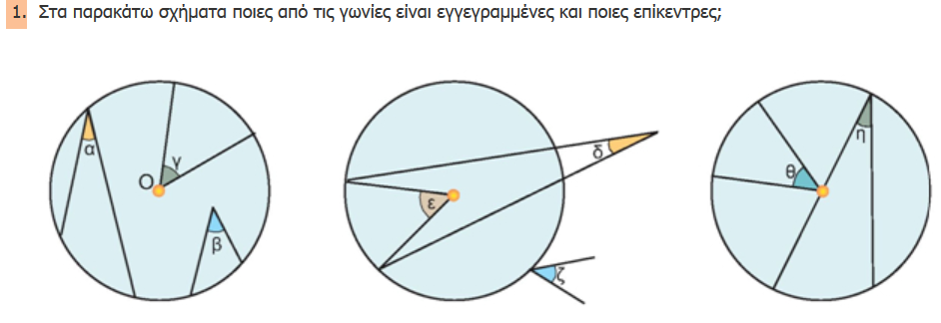

Slide 43
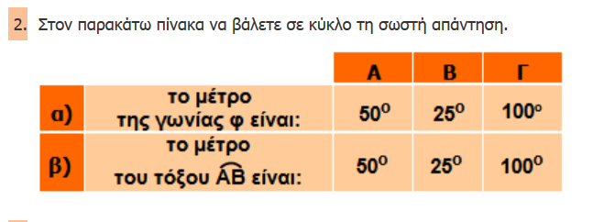
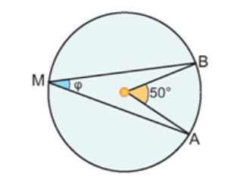

Slide 45
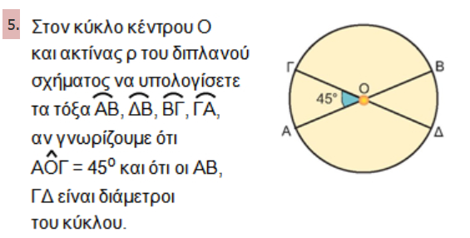

Slide 46
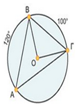
Εφαρμογή 1 -σελ. 177 σχολικού βιβλίου

Slide 47
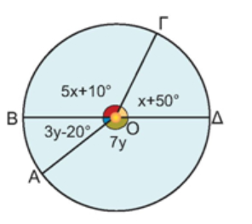

Slide 48
Σε αυτό το σύνδεσμο υπάρχει βίντεο που εξηγεί τα τόξα.
https://www.youtube.com/watch?v=dsnwPQCqCFE

